Slide 1
Tres niveles de normalización separan clientes, cuentas y movimientos
Parte 1 · Implementación de la base de datos
Primer nivel
Segundo nivel
Tercer nivel
1FN: cada tabla tiene clave primaria y la dirección se separa en calle, casa, ciudad y departamento.
2FN: cada atributo depende de la clave completa. El DUI es del cliente y la fecha de apertura es de la cuenta.
3FN: nada se repite ni se guarda si se puede calcular. La edad y el saldo se calculan.
¿Qué es normalizar? Ordenar las tablas para que cada dato se guarde una sola vez, en su lugar. Por ejemplo, el nombre del cliente vive en CLIENTE y no se copia en cuentas, préstamos ni transacciones.

Slide 2
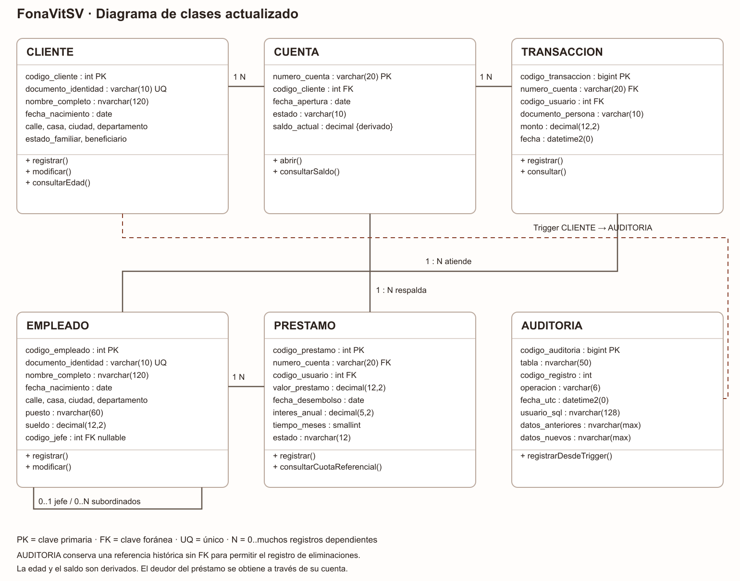
Separar clientes y cuentas permite varias cuentas sin repetir datos
Parte 1 · Implementación de la base de datos
Lo que cambió en la Fase I
AUDITORIA es nueva y la llena el trigger de CLIENTE.
Un cliente puede tener varias cuentas, y una cuenta varios préstamos.
La edad y el saldo se calculan en vistas.
Datos iniciales: 20 empleados, 20 clientes, 25 cuentas, 50 movimientos y 20 préstamos.
Figura 1. Clases, atributos y operaciones del sistema, a nivel conceptual.

Slide 3
Tres vistas calculan saldo, cuota y edad sin guardarlos
Parte 2 · Creación de consultas SQL y vistas
vw_SaldosCuenta
vw_CarteraPrestamos
vw_ClientesEdad
Muestra cada cuenta con su titular y su saldo. Conserva las cuentas sin movimientos con saldo cero. Devuelve 25 filas.
Une préstamo, cuenta y cliente. Con $1,200 al 12% durante 12 meses, el interés es $144 y la cuota referencial es $112.
Calcula la edad con la fecha de nacimiento y resta un año si aún no llega el cumpleaños. No hay que actualizarla cada año.

Slide 4
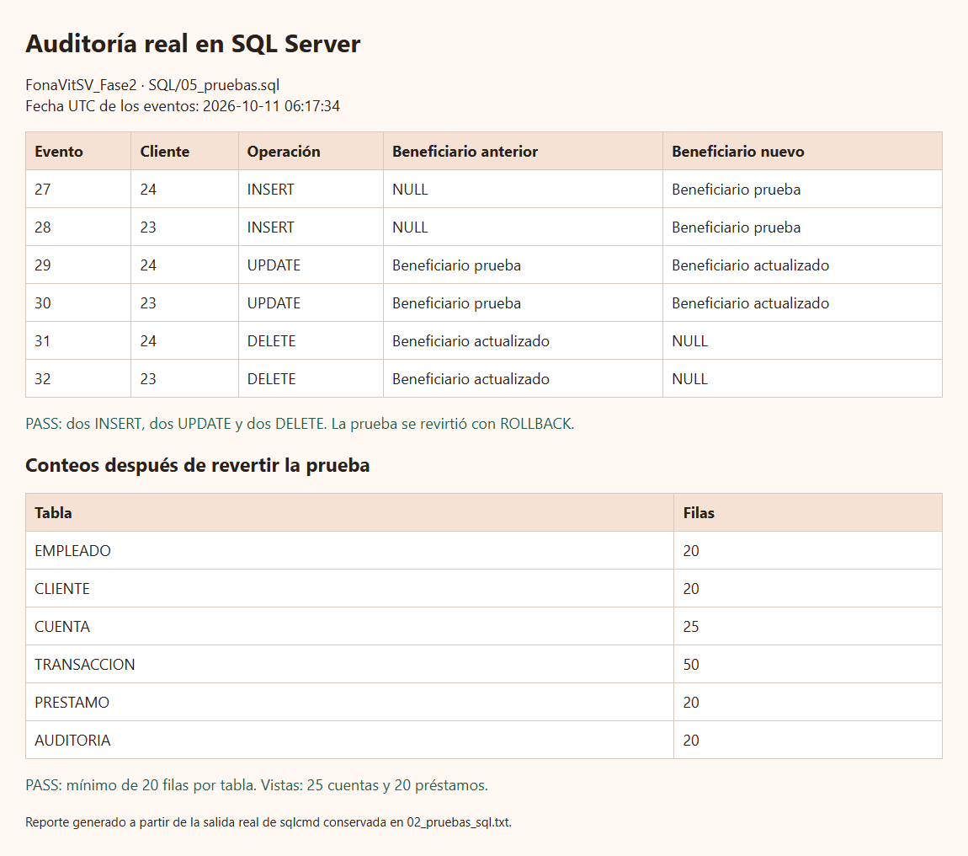
Los logs o auditoría son una parte importante de cualquier sistema
Parte 3 · Automatización y auditoría de datos
Cuándo: tr_CLIENTE_Auditoria se ejecuta después de un INSERT, UPDATE o DELETE.
Qué guarda: la operación, el usuario SQL, la fecha UTC y las versiones anterior y nueva en JSON.
Prueba: dos INSERT, dos UPDATE y dos DELETE, revertidos con ROLLBACK para no tocar los datos.
Figura 2. Captura del reporte con la salida real de sqlcmd.

Slide 5
El sistema se instala en cuatro pasos y no reemplaza una base existente
Parte 4 · Manual técnico del sistema
Componentes
Instalación
SQL Server Express: tablas, vistas, trigger y restricciones.
HTML y CSS: pantallas para escritorio y móvil.
JavaScript: navegación, formularios, validaciones y datos ficticios.
1. Tener SQL Server Express (se probó con 2025) y permiso para crear bases.
3. Ejecutar SQL/Instalar.ps1, o correr 01, 02 y 03 en SSMS.
4. Correr 04 para las consultas, y 05 y 06 para verificar.

Slide 6
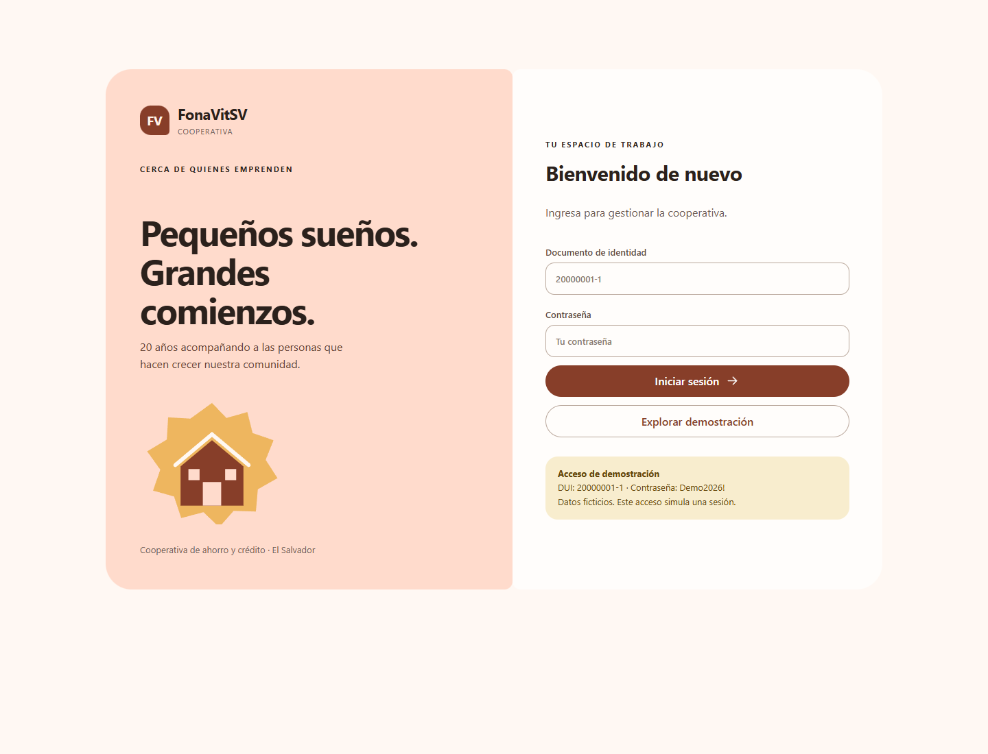
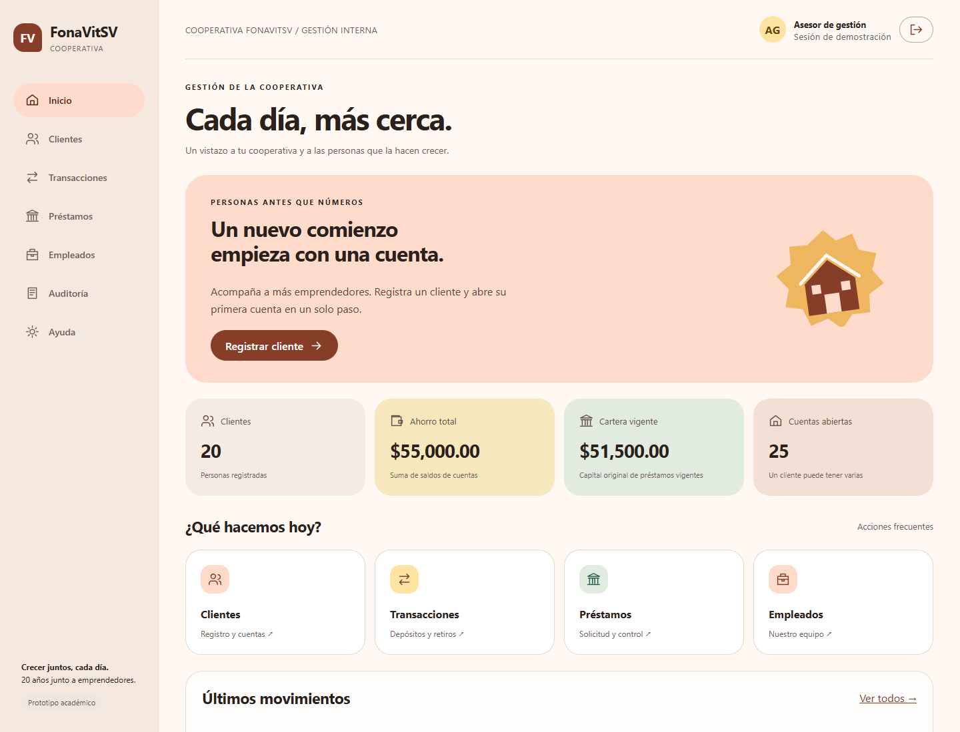
El prototipo usa una paleta cálida y un panel que lleva a cada módulo
Parte 5 · Prototipo funcional del sistema
Figura 4. Acceso de demostración.
Figura 5. Inicio con contadores y accesos a los módulos.
Terracota
#873E29
Durazno
#FFDBCC
Crema
#FFF8F3
Ámbar
#FFE3A3
Jade
#245C4E
Texto
#2B211C

Slide 7
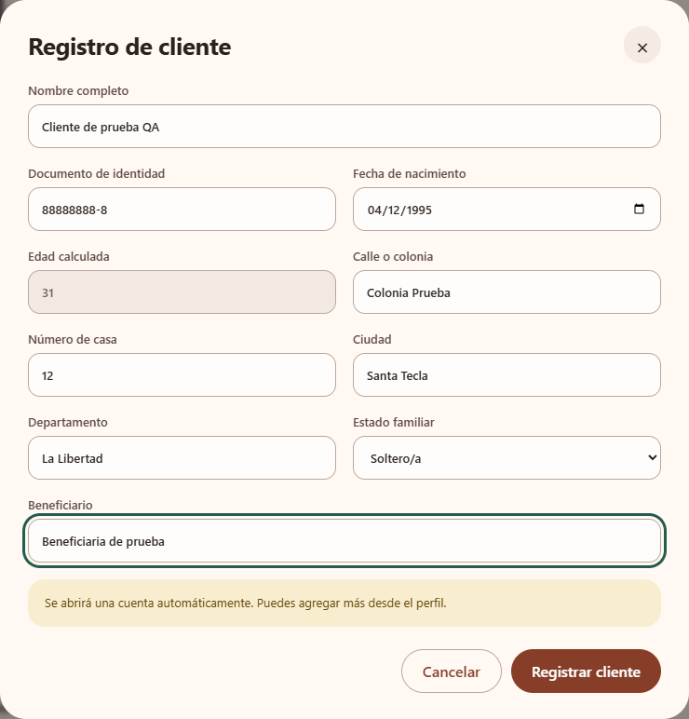
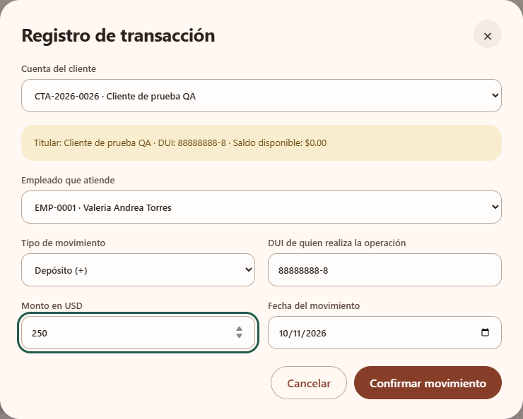
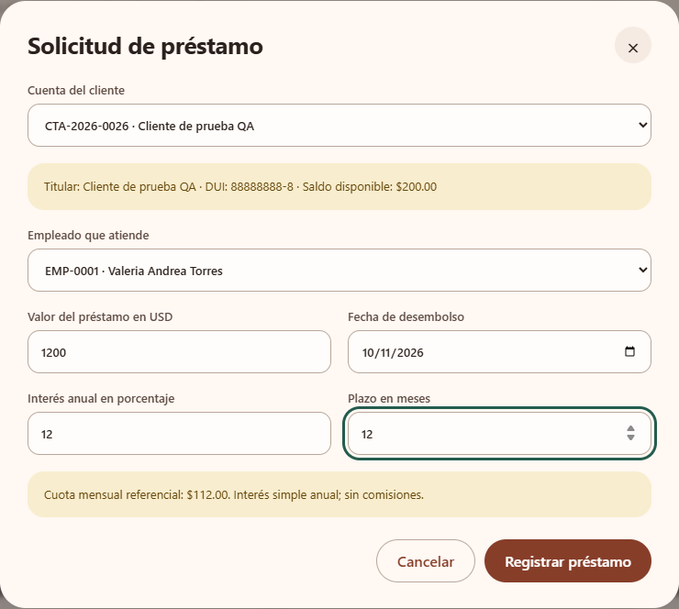
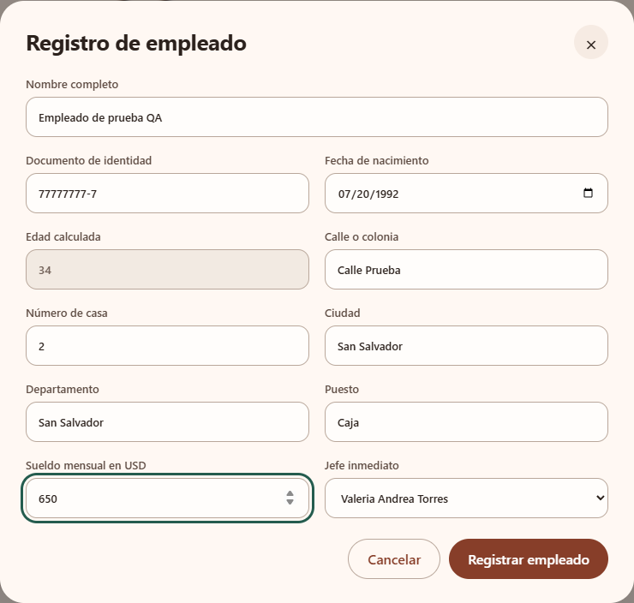
Cada módulo valida las reglas antes de guardar
Parte 5 · Prototipo funcional del sistema
Clientes (Fig. 6)
Transacciones (Fig. 7)
Préstamos (Fig. 8)
Empleados (Fig. 9)
DUI único y con formato válido. Al guardar se abre la primera cuenta con saldo cero.
Un retiro de $300 con $250 de saldo se rechaza por saldo insuficiente.
$1,200 al 12% durante 12 meses da una cuota referencial de $112.
No admite DUI duplicado, sueldo no positivo ni ciclos entre jefes.

Slide 8
Conclusiones
Conclusiones
Separar clientes y cuentas permite varias cuentas por cliente sin repetir datos.
Calcular la edad y el saldo evita guardar valores que se quedarían desactualizados.
Las vistas y las consultas responden preguntas concretas de la cooperativa.
El trigger conserva el antes y el después de cada cambio en CLIENTE.
El prototipo demuestra los procesos principales en una interfaz sencilla.
Repositorio del proyecto en GitHub

